Slide 1
常微分方程应用举例
（高阶部分）

Slide 2
微分方程的应用
1 . 建立数学模型 — 列微分方程问题
利用物理规律
建立微分方程 ( 共性 )
利用几何关系
初始条件
确定定解条件 ( 个性 )
边界条件
可能还要衔接条件
2 . 解微分方程问题
3 . 分析解所包含的实际意义

Slide 3
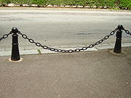

Slide 4







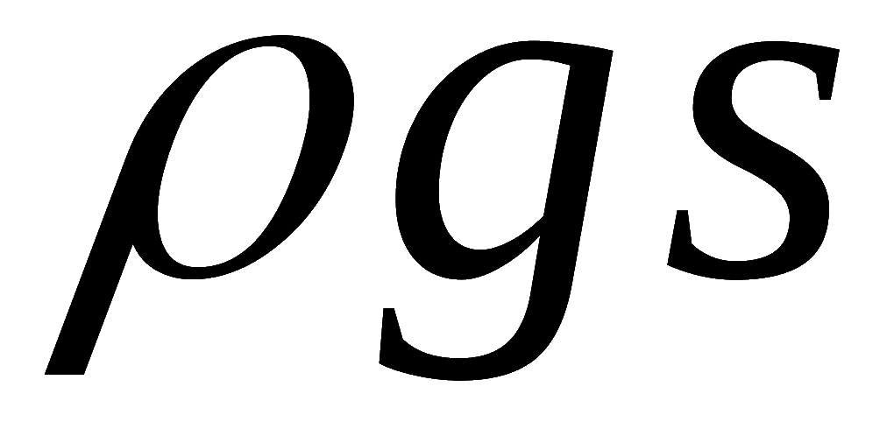


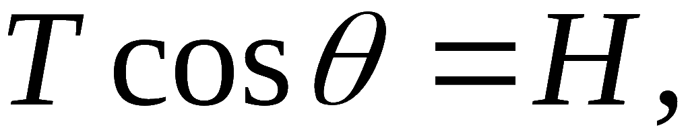
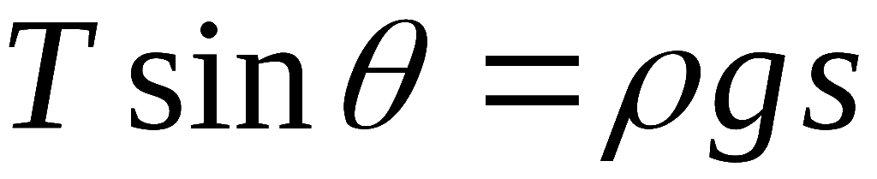
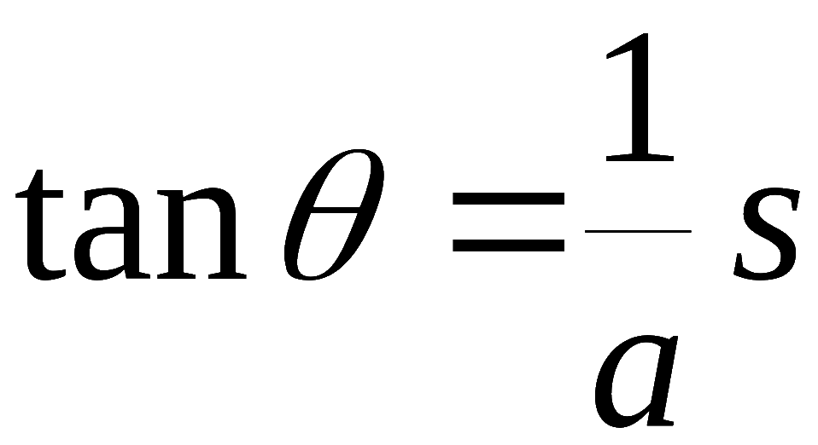
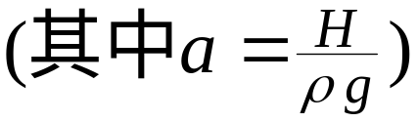
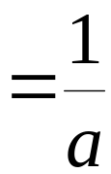
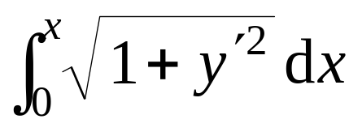
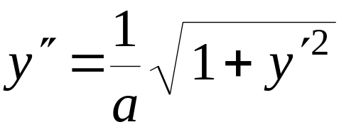

例1.
设有一均匀, 柔软的绳索, 两端固定,
绳索仅受
重力作用而下垂,
问该绳索的平衡状态是怎样的曲线 ?
解: 取坐标系如图.
考察最低点 A 到
任意点M ( x, y ) 弧段的受力情况:
A 点受水平张力 H
M 点受切向张力T
弧段重力大小
( ρ : 密度, s :弧长)
按静力平衡条件, 有
两式相除得
故有

Slide 5

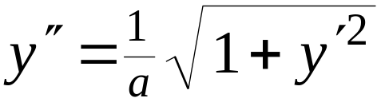
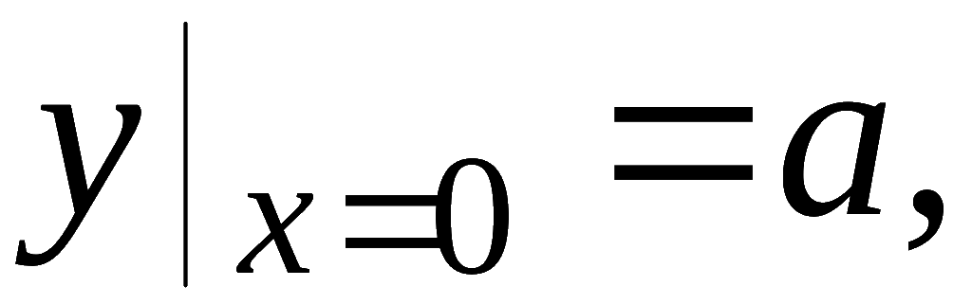
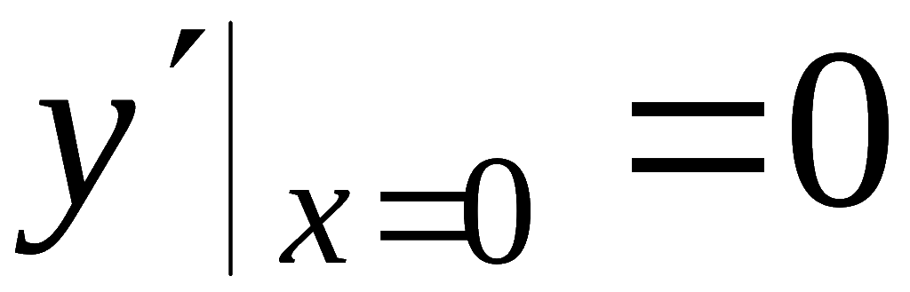
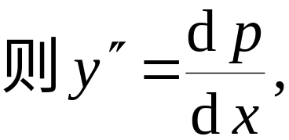


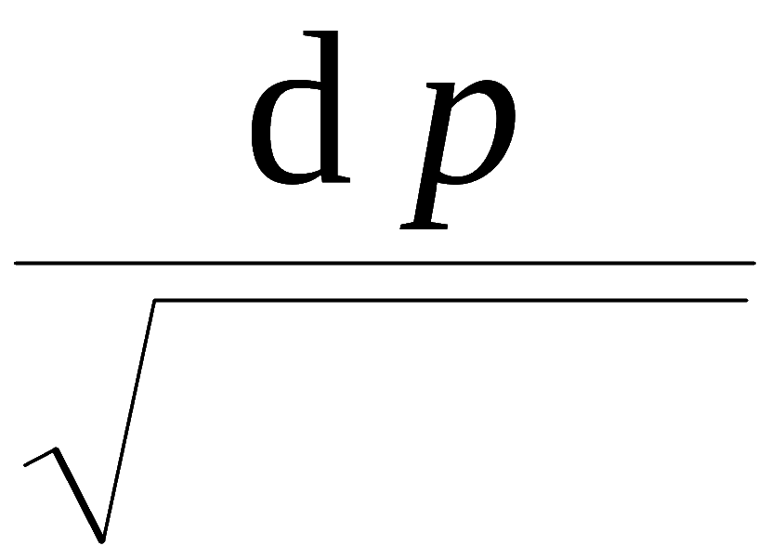
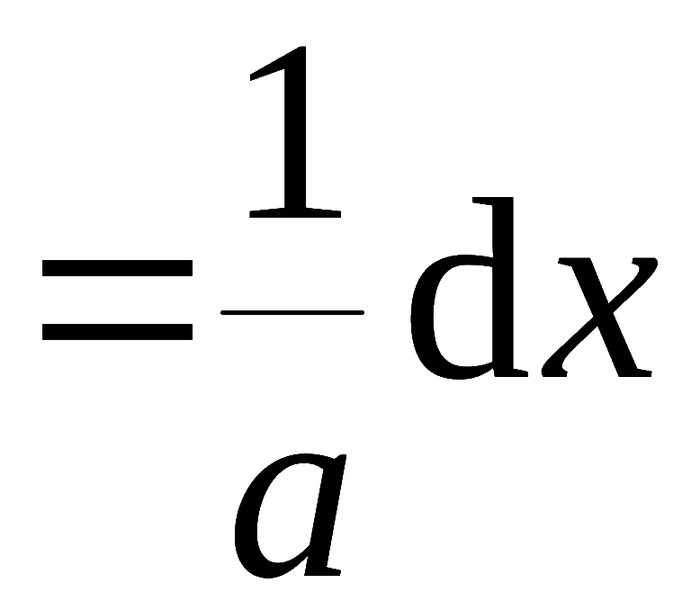
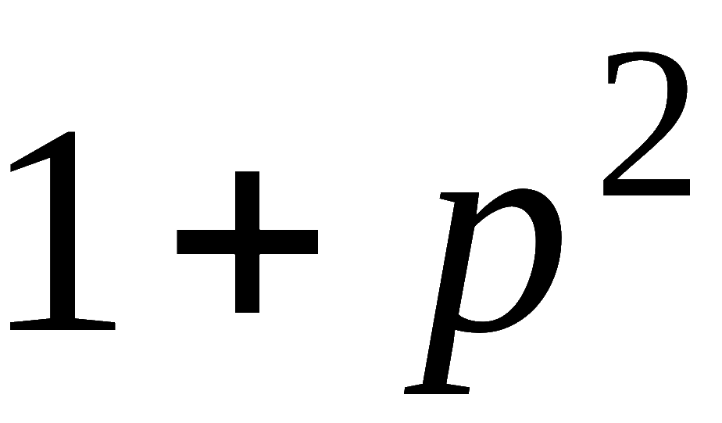
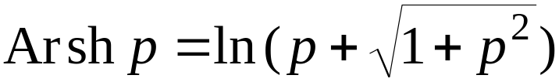
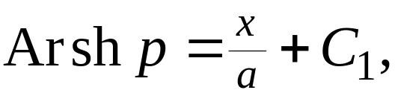
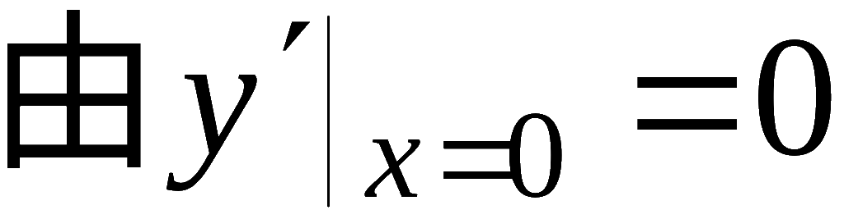

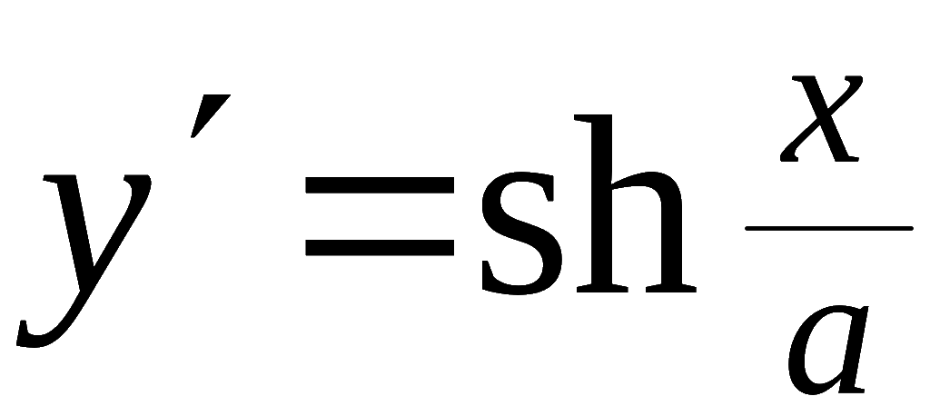
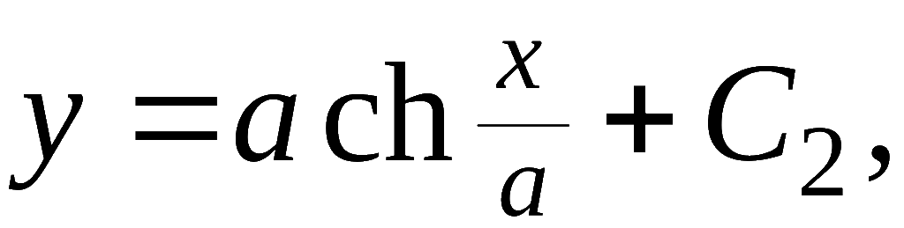
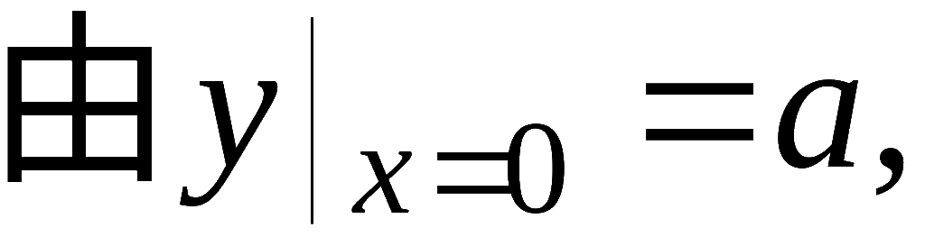

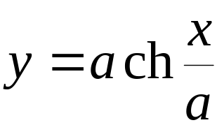
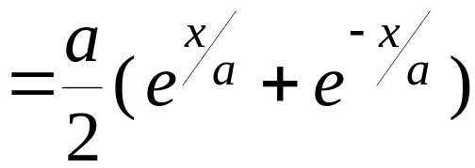
则得定解问题:
悬 链 线
原方程化为
两端积分得
则有
两端积分得
故所求绳索的形状为

Slide 6


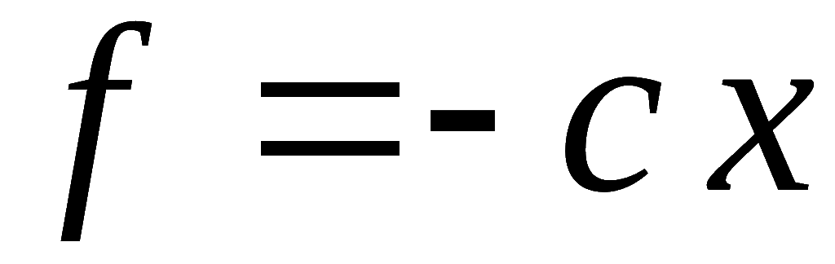
例2. 质量为m的物体自由悬挂在一端固定的弹簧上,
当重力与弹性力抵消时, 物体处于 平衡状态,
若用手向
下拉物体使它离开平衡位置后放开,
物体在弹性力与阻
力作用下作往复运动,
阻力的大小与运动速度
成正比, 方向相反.
建立位移满足的微分方程.
解:
取平衡时物体的位置为坐标原点,
建立坐标系如图.
设时刻 t 物位移为 x(t).
(1) 自由振动情况.
物体所受的力有:
弹性恢复力
(虎克定律)

Slide 7
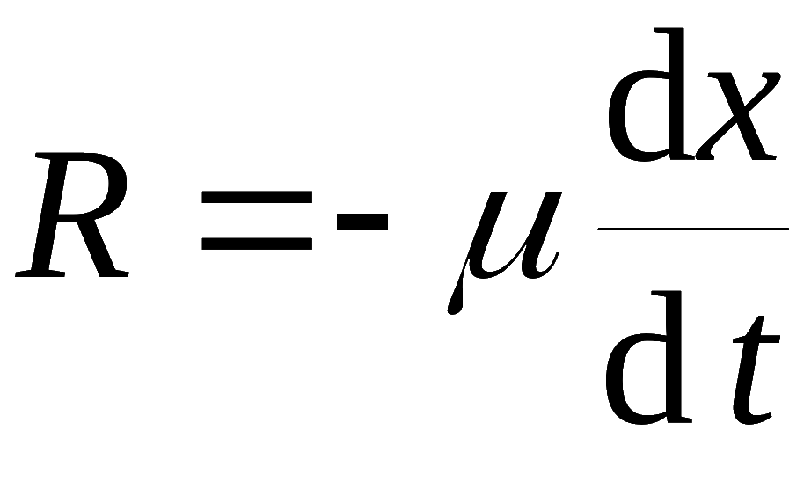
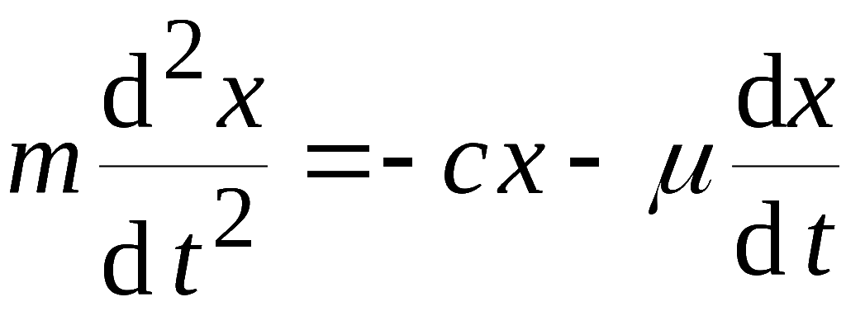
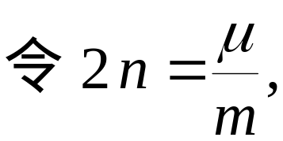
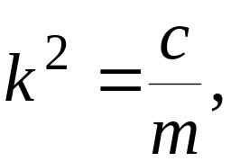
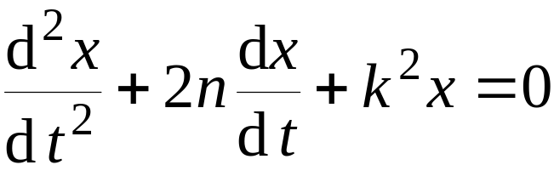
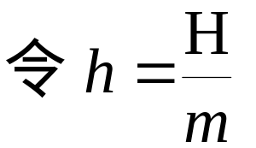

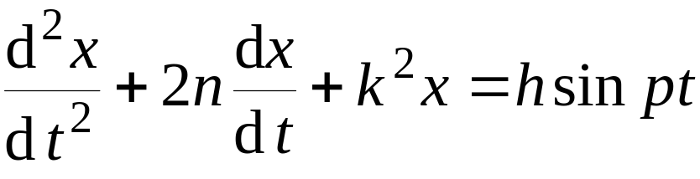
阻力
据牛顿第二定律得
则得有阻尼自由振动方程:
(2) 强迫振动情况.
若物体在运动过程中还受铅直外力
则得强迫振动方程:

Slide 8
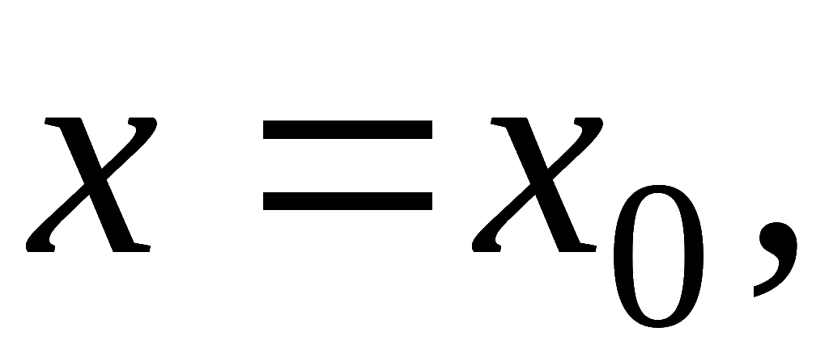
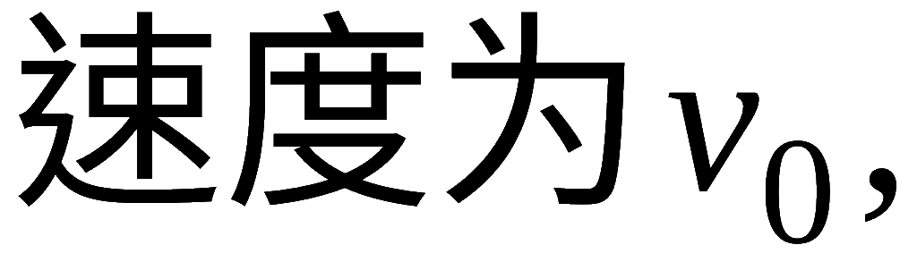
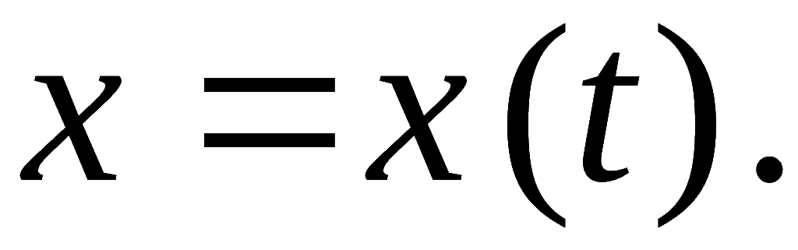
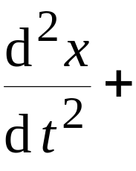
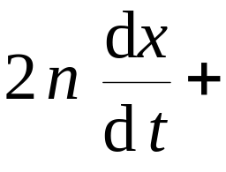
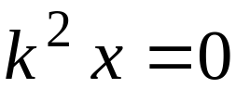
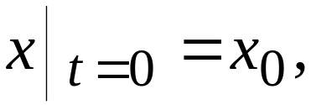
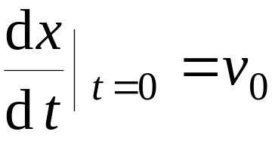
问题讨论：对于自由振动,
若 t = 0 时物体的位置为
初始
求物体的运动规律
解:
此定解问题为

Slide 9
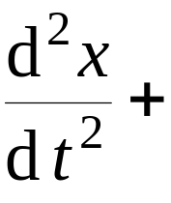
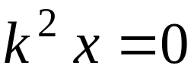
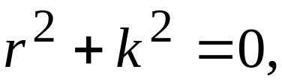
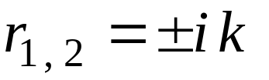

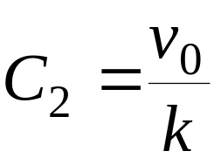





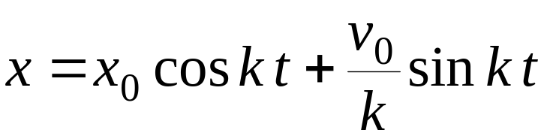
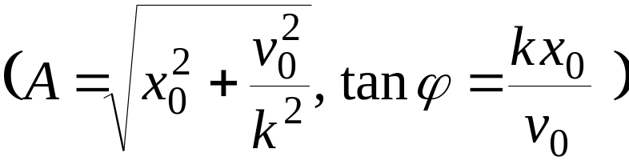
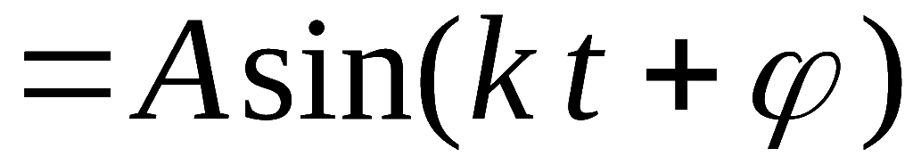
1) 无阻尼自由振动情况 ( n = 0 )
方程:
特征方程:
特征根:
方程通解:
利用初始条件得:
故所求特解:

Slide 10
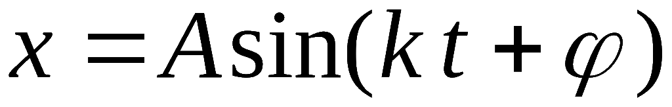
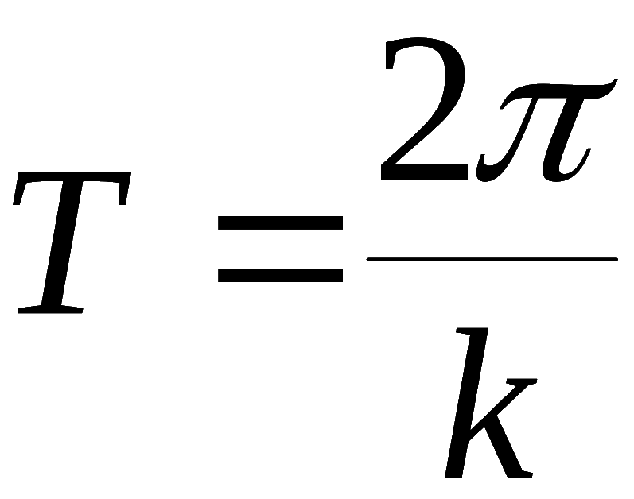










解的特征:
简谐振动
A: 振幅,
ϕ : 初相,
周期:
固有频率
(仅由系统特性确定)

Slide 11








2) 有阻尼自由振动情况
方程:
特征方程:
特征根:
这时需分如下三种情况进行讨论:
小阻尼: n < k
解的特征
大阻尼: n > k
解的特征
临界阻尼: n = k
解的特征

Slide 12




小阻尼自由振动解的特征 :
( n < k )
由初始条件确定任意常数后变形
运动周期:
振幅:
衰减很快,
随时间 t 的增大物体
趋于平衡位置.

Slide 13







大阻尼解的特征:
( n > k )
1) 无振荡现象;
2) 对任何初始条件
即随时间 t 的增大物体总趋于平衡位置.
此图参数:

Slide 14




临界阻尼解的特征 :
( n = k )
任意常数由初始条件定,
最多只与 t 轴交于一点;
2) 无振荡现象 ;
即随时间 t 的增大物体总趋于平衡位置.

Slide 15






此例题中，若设物体只受弹性恢复力 f
和铅直干扰力
求物体的运动规律.
解: 问题归结为求解无阻尼强迫振动方程
④
齐次通解:
当p ≠ k 时,
非齐次特解形式:
代入④可得:
因此原方程④之解为

Slide 16





自由振动
强迫振动
当干扰力的角频率 p ≈固有频率 k 时,
当 p = k 时,
非齐次特解形式:
代入④可得:
方程④的解为

Slide 17



自由振动
强迫振动
随着 t 的增大 , 强迫振动的振幅
可无限增大,
这时产生共振现象 .
若要避免共振现象, 应使 p 远离固有频率 k ;
若要利用共振现象, 应使 p 与 k 尽量靠近, 或使
p = k .
对机械来说, 共振可能引起破坏作用,
如桥梁被破坏,
电机机座被破坏等,
但对电磁振荡来说,
共振可能起有
利作用,
如收音机的调频放大即是利用共振原理.

Slide 18














例3.
设有一个电阻 R , 自感L ,电容 C 和电源 E 串
联组成的电路, 其中R , L , C 为常数 ,
求电容器两两极板间电压
所满足的微分方程 .
提示: 设电路中电流为 i(t),
极板
上的电量为 q(t) ,
自感电动势为
∼
~
由电学知
‖
根据回路电压定律:
在闭合回路中, 所有支路上的电压降为 0

Slide 19








化为关于
的方程:
故有
~
串联电路的振荡方程:
‖
如果电容器充电后撤去电源 ( E = 0 ) , 则得

Slide 20
关于本例
2 . 解微分方程问题
3 . 分析解所包含的实际意义
参考教材

